Slide 1
Dirección General de Bibliotecas y Fomento Editorial
Feria del Libro Infantil y Juvenil

Slide 2
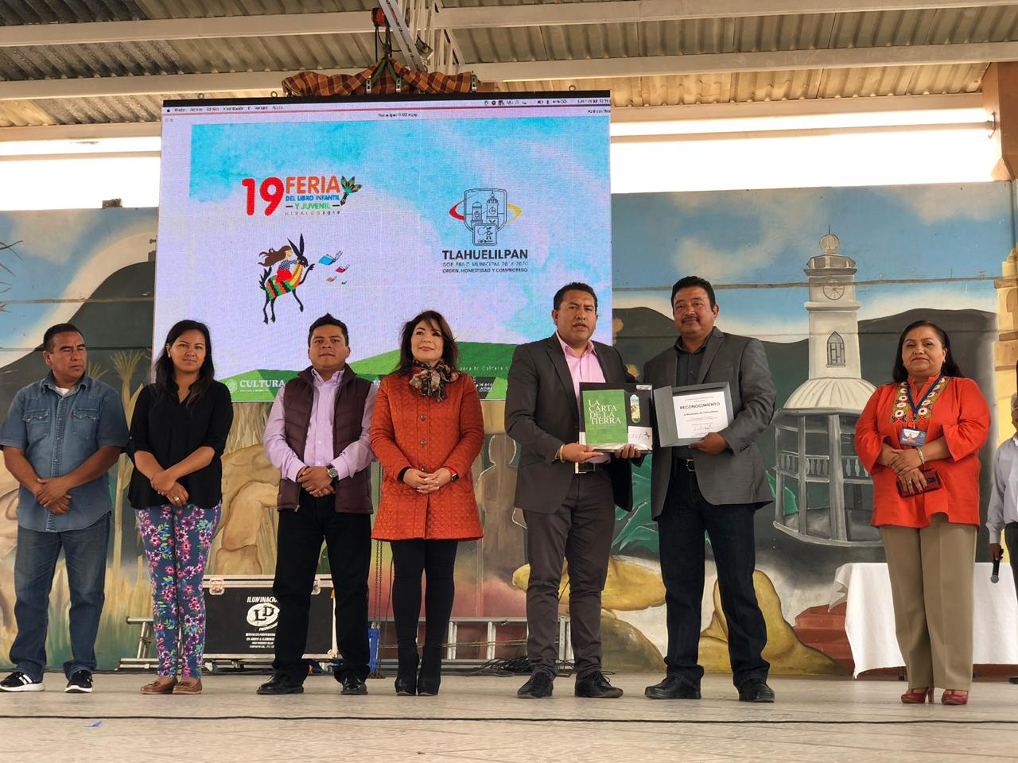
Secretaría de Cultura
Feria del Libro Infantil y Juvenil
Como cada año, la Feria del Libro Infantil y Juvenil que organiza el Gobierno del Estado de Hidalgo a través de la Secretaría de Cultura, reunirá en beneficio de todas las persona que la visitan, eventos culturales y educativos para el fomento de la lectura y el libro.
Del 12 al 21 de junio de 2019, en el Centro Cultural del Ferrocarril, con un programa cultural de alta calidad se dieron cita casas y sellos editoriales, artesanos , talleristas, narradores orales, cuenta cuentos, escritores locales, nacionales e internacionales, lectores, conferencistas, entre otros, para potenciar y motivar el interés por las actividades culturales y de fomento a la lectura y el libro.

Slide 3
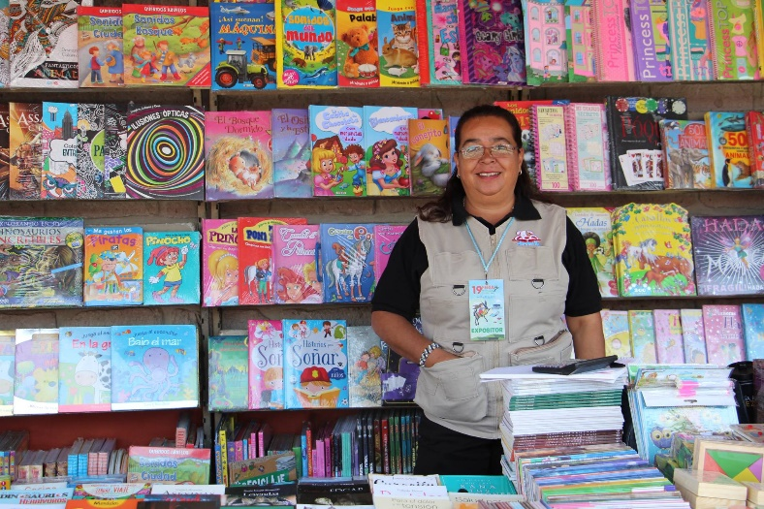
Secretaría de Cultura
Feria del Libro Infantil y Juvenil
Misión
La FLIJH, se conforma de un gran equipo de trabajo que año con año trae a la sociedad las casas editoriales más importantes y ofrece actividades culturales y artísticas con el objeto de acercar y distribuir el conocimiento, fomentar el gusto por la lectura, el libro, la cultura y las artes.
Visión
Con esfuerzo constante, consolidarnos como una de las ferias del libro más importantes a nivel nacional de promoción de los sellos editoriales educativos y comerciales que contribuyen en la labor académica y en el desarrollo humano y cultural de la comunidad, promoviendo la lectura y el libro entre la sociedad en general.

Slide 4
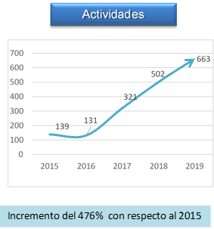
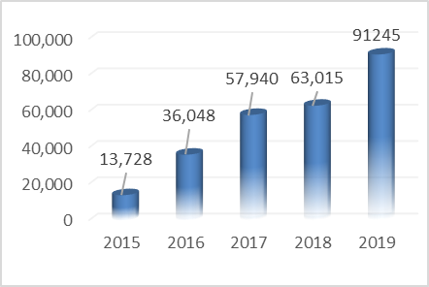
Secretaría de Cultura
Feria del Libro Infantil y Juvenil
Durante ediciones anteriores este evento atendía solamente a la ciudad de Pachuca. En esta administración se descentralizaron sus actividades al interior del estado, y tan solo en 2019, se alcanzó un número de 663 actividades distribuidas en 30 municipios de la entidad. Se contó con una afluencia de más de 91 mil asistentes a las diferentes actividades que se realizaron, con una inversión de 5.3 millones de pesos.

Slide 5
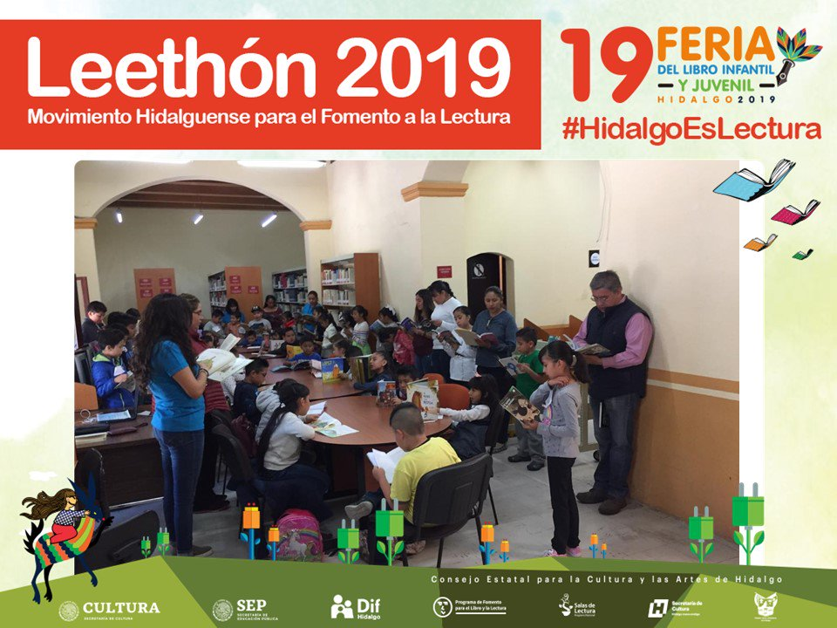
Secretaría de Cultura
Feria del Libro Infantil y Juvenil
En el marco de la Feria del Libro Infantil y Juvenil, Se implementó la estrategia Leethon 2019, que consistió en que simultáneamente la población leyera, logrando que más de 20 mil personas leyeran simultáneamente en 318 puntos de encuentro en los 84 municipios del estado.

Slide 6
Secretaría de Cultura
Feria del Libro Infantil y Juvenil

Slide 7
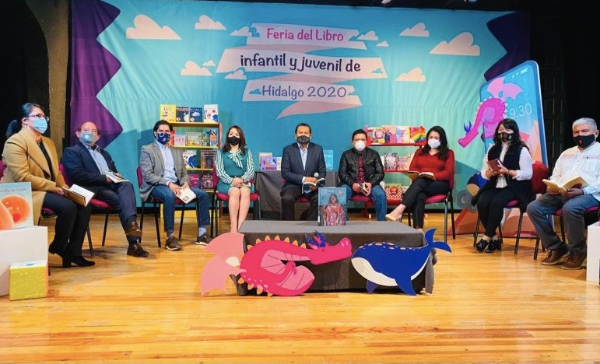
Secretaría de Cultura
Feria del Libro Infantil y Juvenil
Feria del Libro Infantil y Juvenil Hidalgo, 2020
Del 12 al 28 de noviembre se llevó a cabo la Feria del Libro Infantil y Juvenil Hidalgo 2020, en su vigésima edición, la cual se llevó a cabo en línea. En esta ocasión, se contó con la presencia de Tlaxcala como estado invitado, así como de la comunidad artística hidalguense y nacional.
En cuanto a contenidos se refiere, se ofertaron 440 contenidos digitales, entre presentaciones editoriales, conferencias, talleres lúdicos y literarios, podcasts, mesas de diálogo, conciertos, narración oral, lecturas en voz alta, infografías, funciones de títeres y performance. Además, se llevo a cabo el ya tradicional Leethón con 18,649 lectores registrados, así como la Carrera y Rodada familiar.
Los ejes temáticos sobre los que giraron estos contenidos fueron COVID-19, Acción por el clima, Cultura Hidalguense, Innovación tecnológica y, el tema central: Las mujeres en la literatura.

Slide 8
Secretaría de Cultura
Feria del Libro Infantil y Juvenil
Feria del Libro Infantil y Juvenil Hidalgo, 2020
Se impulsó la promoción de autoras nacionales e internacionales. Así, entre presentaciones editoriales, conferencias y mesas de diálogo, se contó con la participación de: Ethel Krauze, Elvira Carballido, Amelia Domínguez, Sinead Marti, Enid Carrillo, María Elena Ortega, Yanira García, América Femat, Christina Soto van der Plas, Andrea Chapela, Libia Brenda, Idalia Candelas, Ligia Urroz, Sofía Segovia, María Vázquez Valdez, Talia Yael, Arely Oliva, Sylvia Georgina Estrada, Estefanía Nicté Estrada, Kiara Fernández, Daniela Ruelas, Susú Espinosa, Marisol Gutiérrez, Karla Barajas, Mayte Robles, Jazmín García, Noemí Ulloa, Verónica Guzmán, Patricia Bermúdez, Adelita León Hernández y Maru San Martín.
A su vez, destacó la presentación editorial de los premios estatales de poesía y cuento 2019: Epílogo del Peregrino de Andrés Solís y La impronta de los patos sin plumas de Sinead Marti; así como la presentación editorial de Los Carcomidos de Agustín Cadena, acompañado de Belkys Pulido, y la charla “Ciencia-ficción mexicana”, en la que participaron Yuri Herrera y Libia Brenda.

Slide 9
Secretaría de Cultura
Feria del Libro Infantil y Juvenil
Feria del Libro Infantil y Juvenil Hidalgo, 2020
Se presentaron, también, los Premios Nacionales de Literatura Joven Tierra Adentro 2019: Curaçao: costa de cemento, pueblo de prisión de Christina Soto van der Plas, Grados de miopía de Andrea Chapela, Tiene la noche un árbol de Diego Cristian Saldaña, y Pollito de Talia Yael.
Esta edición de la Feria del Libro Infantil y Juvenil estuvo apoyada por las y los Bibliotecarios y Mediadores de lectura del estado. Su participación se hizo presente en distintas cápsulas que, en su mayoría, abordaron fomento a la lectura infantil y juvenil y “Lecturas centenarias”: videos conmemorativos para recordar a aquellos autores que este año cumplieron un centenario de nacimiento o fallecimiento: Mario Benedetti, Gianni Rodari, Clarice Lispector, Benito Pérez Galdós, Eliseo Diego, Ray Bradbury, Abel Quezada e Isaac Asimov.

Slide 10
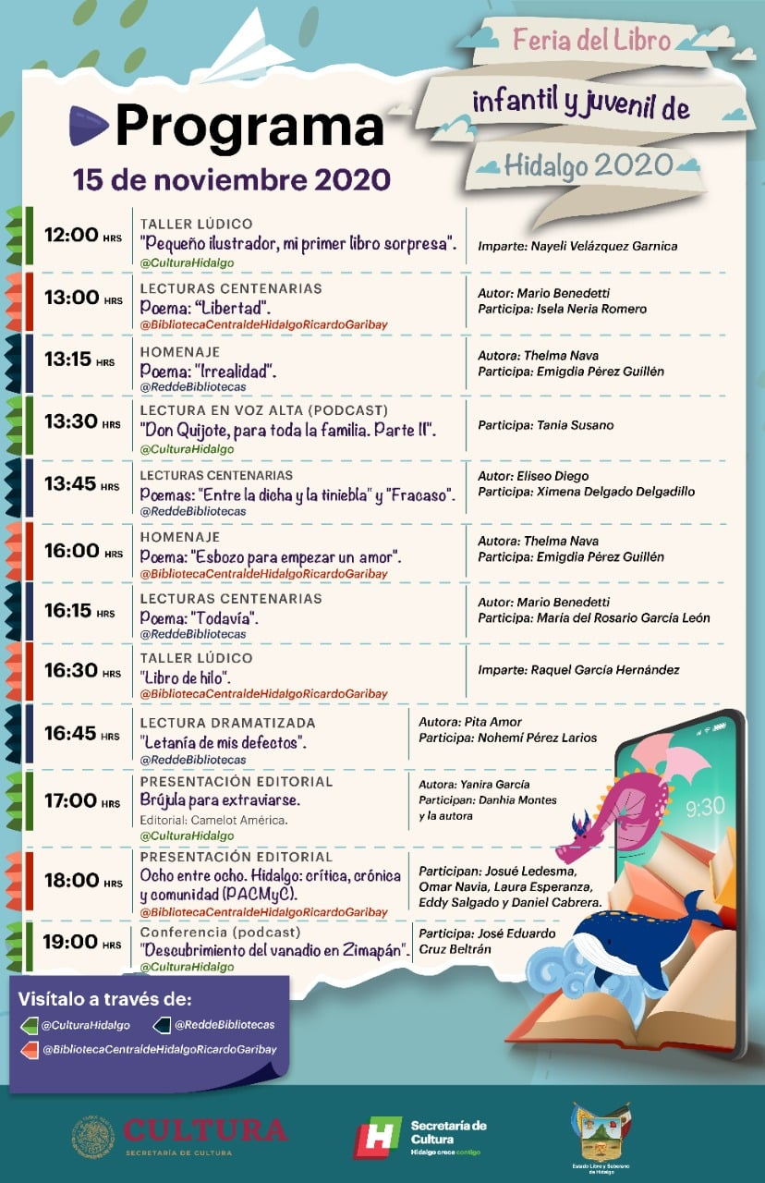
Secretaría de Cultura
Feria del Libro Infantil y Juvenil
Feria del Libro Infantil y Juvenil Hidalgo, 2020
Aunado a esto, destacó la presencia activa de varios miembros de la comunidad cultural hidalguense como Tania Susano, Óscar Baños Huerta, Alfonso Valencia, Miguel Ángel Hernández Acosta, Aída Suárez, Erick Adrián Pérez Mora, Nayeli Velázquez Garnica, Ciro Max Hernández Olvera, José Eduardo Cruz Beltrán, Verónica Kugel, Alberto Avilés Cortés, Raul Macuil, José Vergara Vergara, Martín Rangel, Clara Lago, Luis Antonio Chavarría, Diego José, Laura Borbolla, Edwin David Hernández González, Danhia Montes, Martín Candelaria, Ernesto Moreno, Hipólito Bartolo Marcos y Rogelio Perusquía, entre otros.

Slide 11
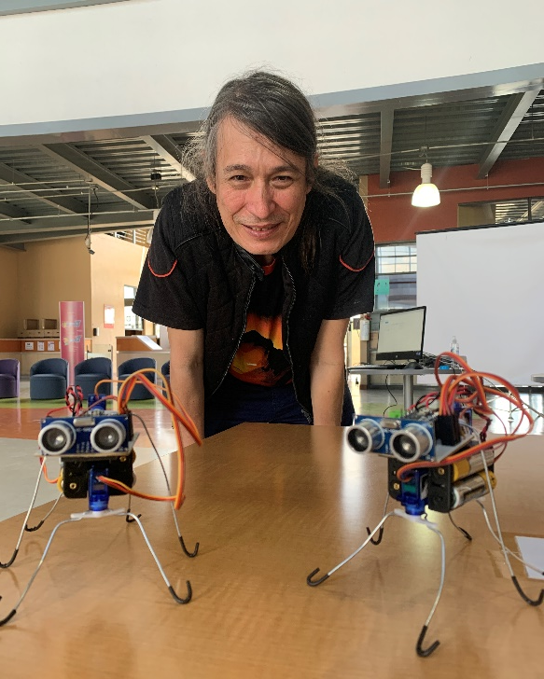
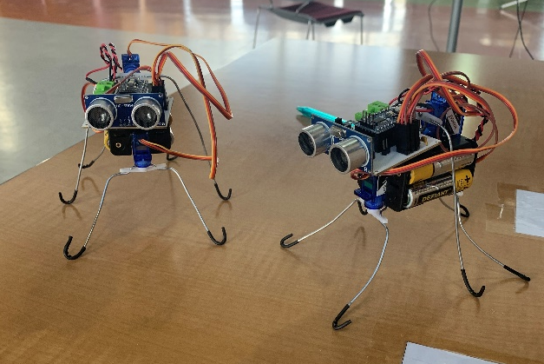
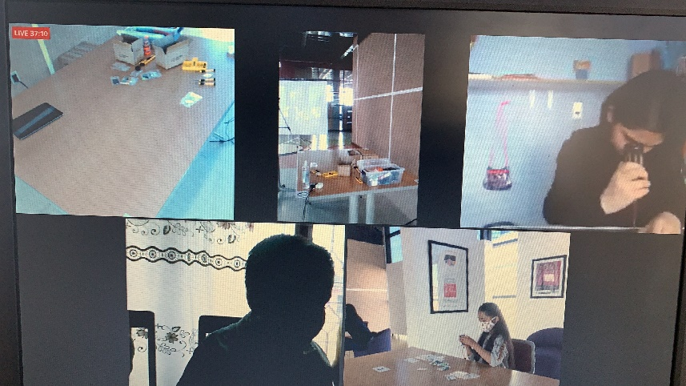
Secretaría de Cultura
Feria del Libro Infantil y Juvenil
Feria del Libro Infantil y Juvenil Hidalgo, 2020
La Feria del Libro Infantil y Juvenil del estado de Hidalgo terminó el sábado 5 de diciembre con un par de talleres de robótica impartidos por el maestro en Cómputo Avanzado e Inteligencia Artificial, Leonardo Yamasaki. A través de estos talleres niños, niñas y adolescentes, armaron sus propios robots promoviendo con ello la convivencia familiar y estimulando la creatividad y desarrollo de los infantes.

